Slide 1
多職種協働による
在宅チームを担う人材育成事業
2014/8/9 下伊那南部「地域包括ケアシステム」構築研修会
阿南町役場 民生課 坂井 保俊

Slide 2
■ 2014年8月9日開催 98名 参加
■ 参集範囲
行政：町村長、担当課長、地域包括支援C職員、保健師
医療：阿南病院、町村内診療所・医院、歯科診療所、訪問看護ＳＴ
福祉：社会福祉協議会、介護サービス事業所
地域：民生児童委員
■ 研修会構成
第1部 基礎知識（医師会・行政・訪看・阿南病院）として多職種報告
第2部 ワークショップ（６グループ編成）
テーマ「南部地区の在宅医療を支えるため阿南病院と共にできること」

Slide 3
ワーク・ショップ キーワードとまとめ
Aグループ「医・食・住」
「医・食・住」買い物弱者だけではなく経済的に配食サービスを受けられない方もいる。医師の食への認識が大切で栄養士の活用も考えるべきだし社会資源への声掛けが大切。情報共有と連携が大切だが、行政間の格差を無くして平均化ができないか。医療機関の利用の流れが飯田を向いており、阿南病院よりも飯田が近い地域もある。
Bグループ「病院⇒支援体制 地域⇒アプローチ」
阿南病院本体も研修を開催したりして人材育成を行い、情報共有を充実させて在宅医療を支援できる体制を作ってもらいたい。地域もどんなことが出来るかを考え、例えば見守りネットワークの構築を試みてはどうか。

Slide 4
ワーク・ショップ キーワードとまとめ
Cグループ「地域と病院の絆」
地域と病院が仲良くして、救急受診時には帰宅可能でも断らないで一旦（一晩）は入院させてもらいたい。入院中の口腔ケアや介護者への指導や支援、通院困難な場合は送迎も考慮してもらいたい。
Dグループ「最終セーフティネット」
ICT※を利用して患者だけではなく家族の情報も共有し、診療所や地域住民も参加するような協力体制は作れないか。病院は最後のセーフティネットなので職員は自覚をもって対応してもらいたい。
※ICT：Information Communication Technology「情報通信技術」の略。同義の意味でIT（Information Technology）も用いられるが、ITはコンピューター関連の技術、ICTはコンピューター技術（IT）の活用に着目する場合に区別して用いる場合がある。

Slide 5
ワーク・ショップ キーワードとまとめ
Eグループ「医療職⇒連携」
情報を共有して医療職は積極的に地域と連携をしてもらいたい。マンパワー確保のための人材育成に努め、地域ニーズに応じたベットの確保など、後方支援病院機能を充実してほしい。訪問診療・介護に専門職が関わり、交通弱者の移動手段の確保も考慮してもらいたい。
Fグループ「人材確保」
人材確保をすることで診療体制が充実し、他の医療機関や施設と協力・連携することで病院機能が充実し、情報を共有することにより病院への信頼が増し他機関との連携が充実する。これらの試みに加えて、交通機関や手段が充実すると病院利用者が増える。

Slide 6
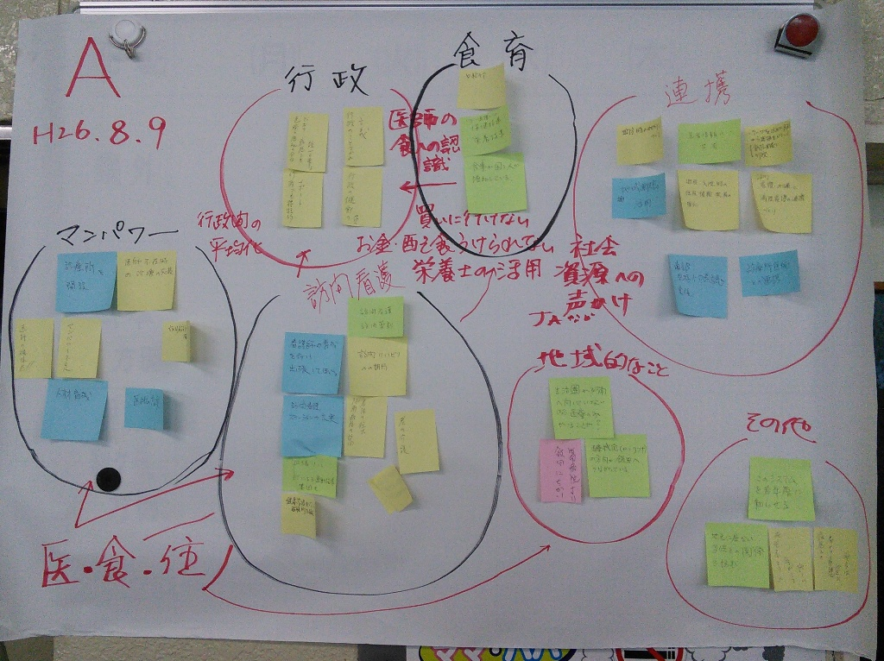
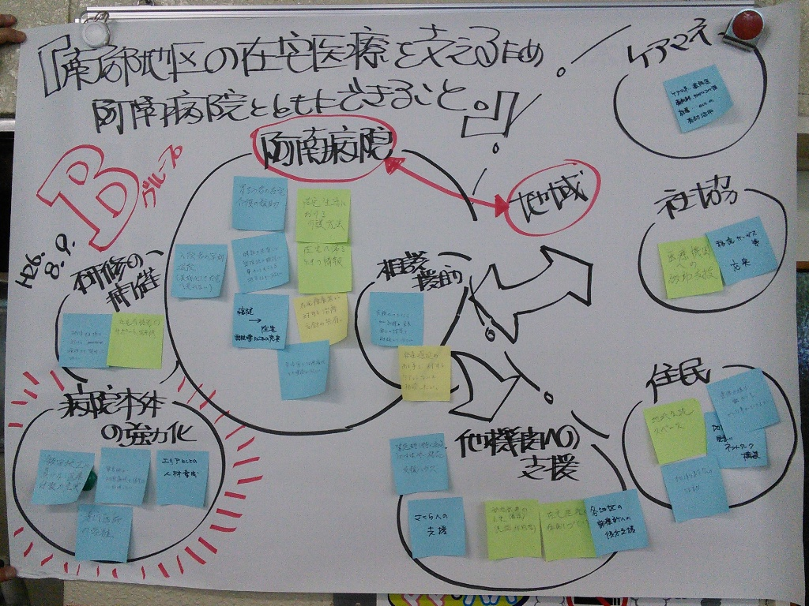
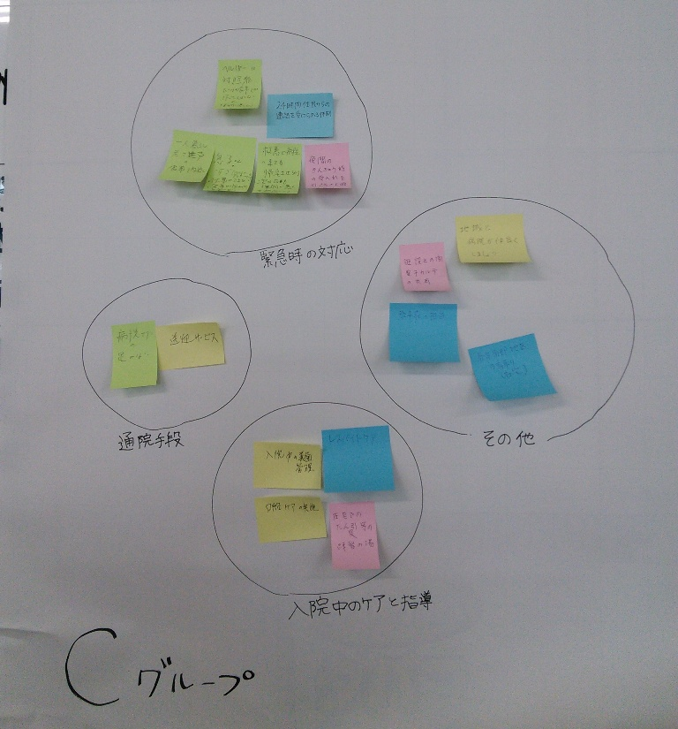
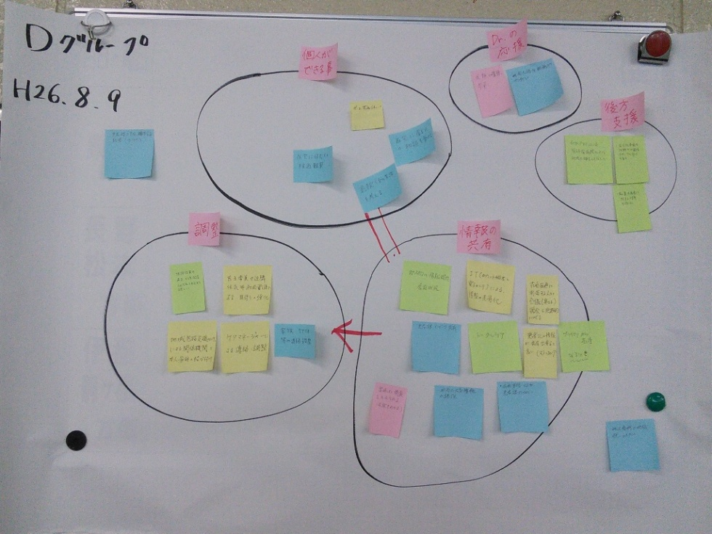
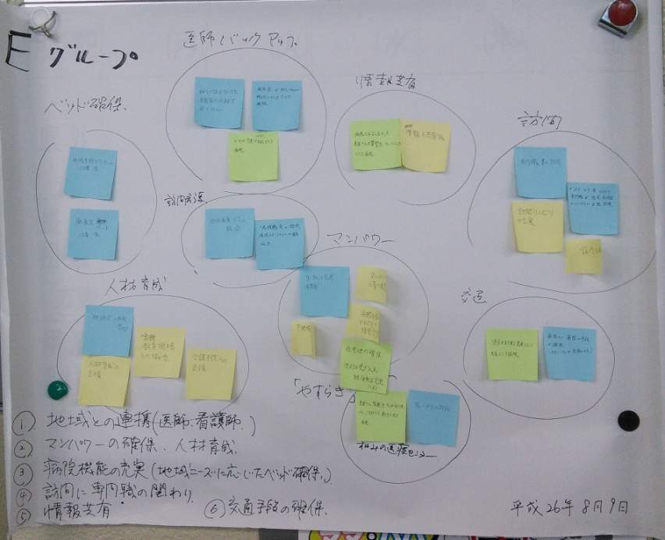
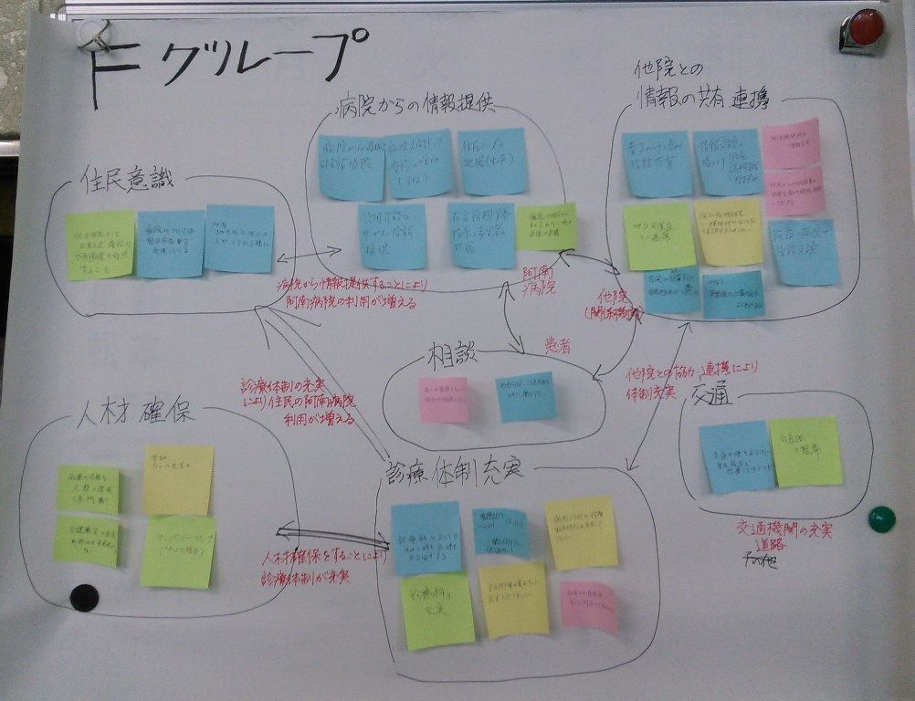

Slide 7
後方支援病院の背景
○医師不足（一週間９シフト当直：４～５名医師で担当）
○介護施設指定医、巡回診療
診療所の背景
○医師確保
○在宅医療の主治医（後方支援病院：副主治医制）
訪問看護ステーションの背景
○正規看護師確保
地域性の背景
○遠隔地 → コミュニケーション限界
行政・住民の背景
○職員マンパワーの絶対的不足
○高齢者層の支える自助・互助・共助の不安定構造

Slide 8
在宅医療を推進するための５つのキーワード
お 想いを伝える
も 目標を共有する
て 出来ることから始める
な 何も正解はないと知る
し 市（横須賀市）はコーディネーター
横須賀市健康部 地域医療推進課長 惣田 晃氏

Slide 9
下伊那南部の在宅医療を推進するための
５つのキーワード
お 想いを伝える
も 目標を共有する
て 出来ることから始める
な 何も正解はないと知る
し 下伊那南部保健医療協議会が
コーディネーター

